Slide 1

Презентация по теме: «Осторожно, гололед!»
Подготовила: Луканина Людмила Григорьевна

Slide 2
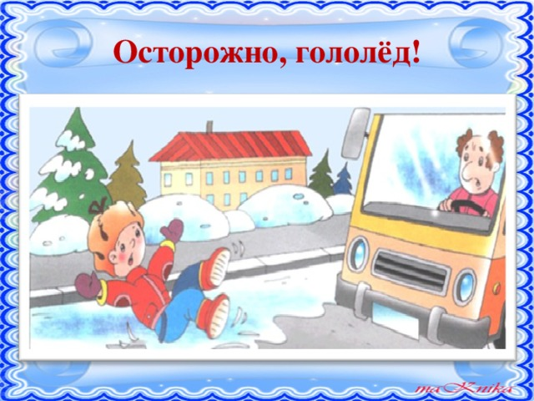
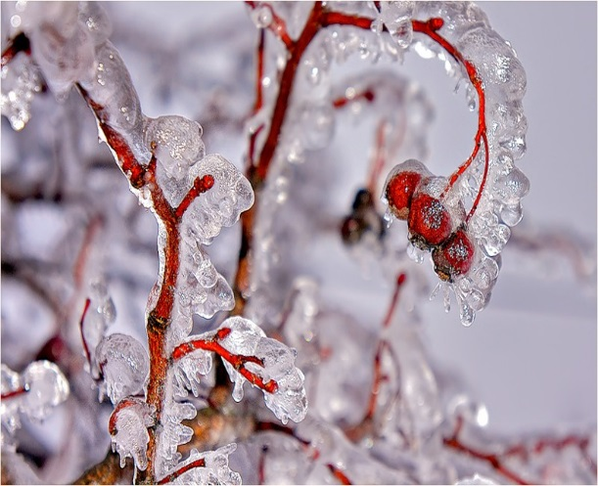
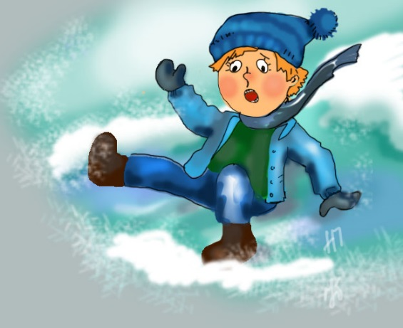
«Осторожно,
гололед!»
Соблюдай правила безопасности!

Slide 3
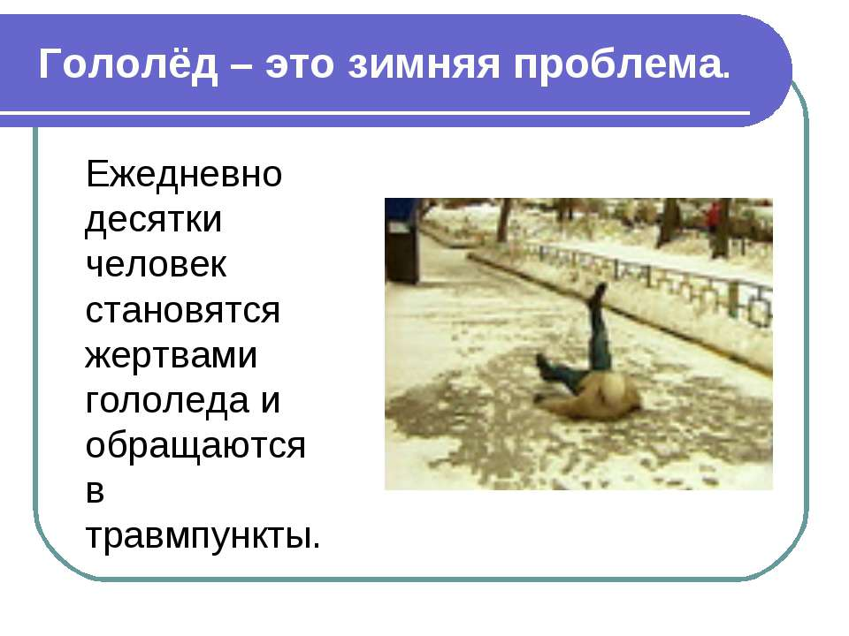
Наступает зима, первые заморозки, гололед…
А гололед, как известно, опасная территория.

Slide 4
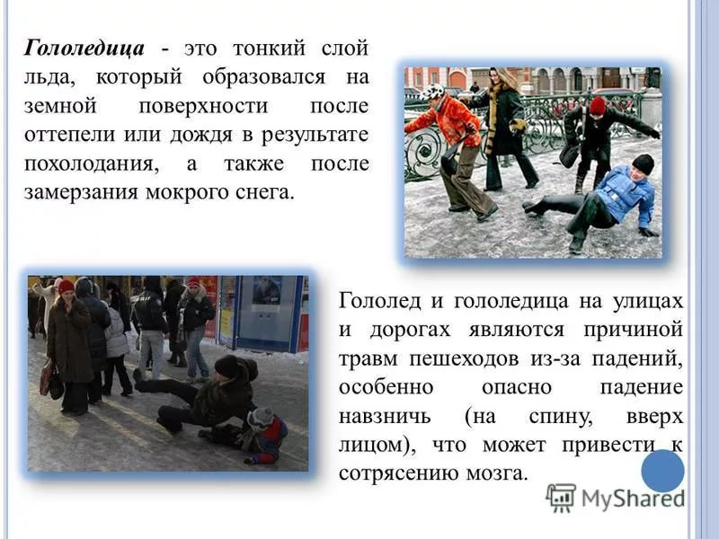
Гололед и гололедица
(совершенно разные понятия. Гололед - явление природы, гололедица - ее состояние).

Slide 5
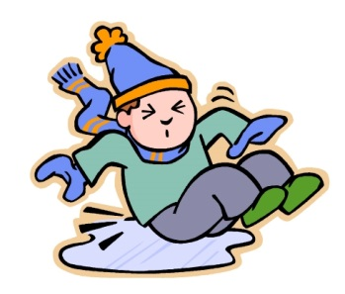
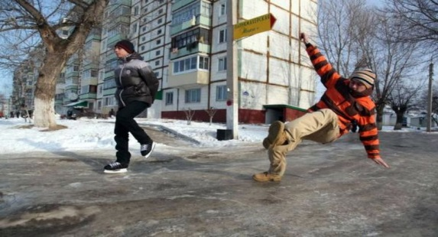

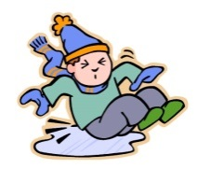
Правила техники безопасности
1. Носите только удобную обувь.
2. Старайтесь избегать нечищеных улиц и раскатанных ледяных дорожек. Выбирайте себе путь там, где тротуары расчищены и посыпаны.
3. Передвигайтесь осторожно, не торопясь, наступая на всю подошву.
При этом ноги должны быть слегка расслаблены, руки свободны.
4. Если вы поскользнулись, присядьте, чтобы снизить высоту падения. В момент падения постарайтесь сгруппироваться, и, перекатившись, смягчить удар о землю.
5. Откажитесь от сумок на длинных ручках, свисающих через плечо. Носите сумки в обеих руках, равномерно распределяя тяжесть на правую и левую руки.
6. Если вы упали на улице и при этом почувствовали сильную боль в какой-нибудь части тела немедленно направляйтесь в травматологический пункт.

Slide 6
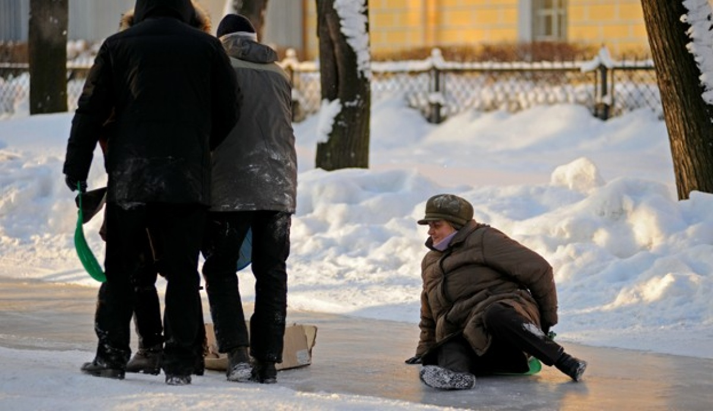
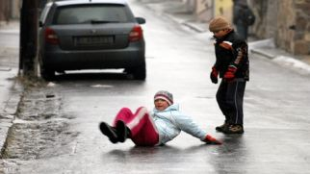
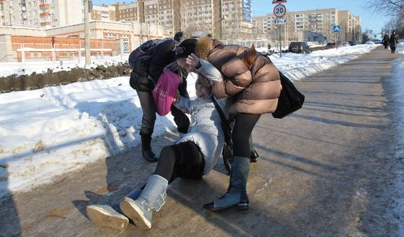
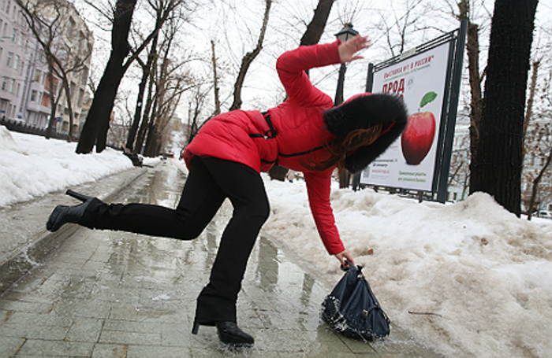
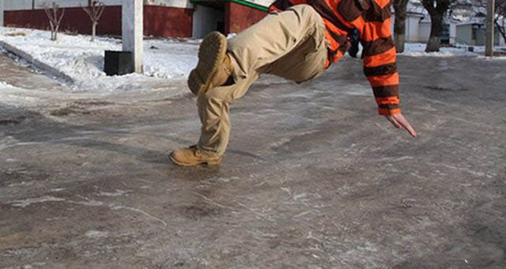

«Гололед и
гололедица»
Это опасное
явление для человека
(большое количество травм, переломов) .

Slide 7

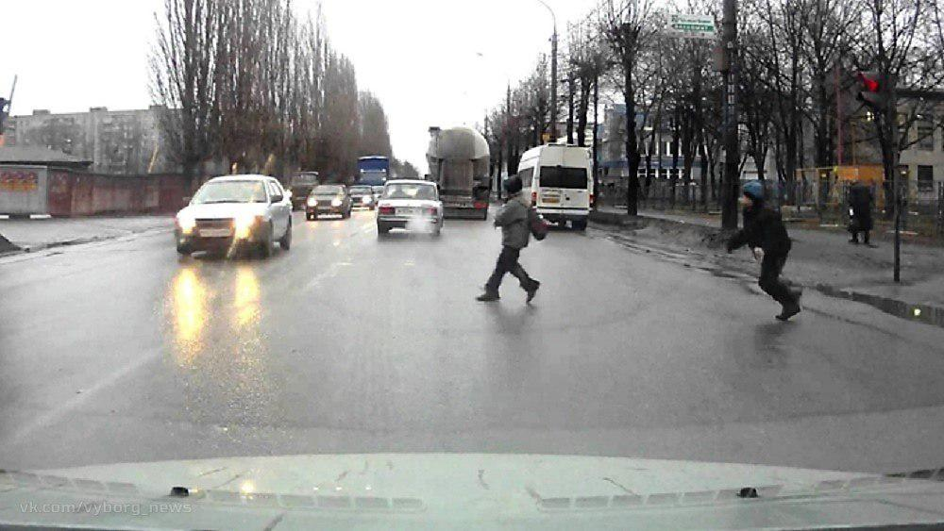
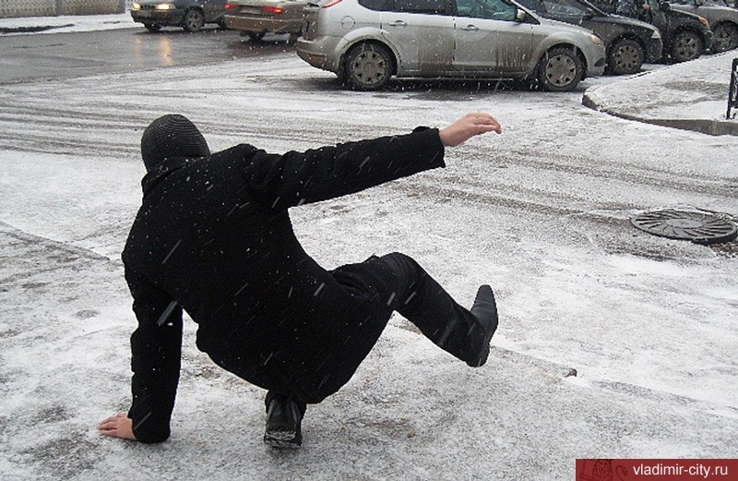
Правила поведения на дороге и улице
в осенний - зимний периоды:
В гололедицу (на дорогах скользко. Вполне можно упасть. Водителю трудно остановить машину (автобус). Нельзя перебегать перед близко идущим транспортом, так как водитель, если даже затормозит, машина будет на скользкой дороге передвигаться какое - то время дальше.
Надо терпеливо ждать, когда проедут машины. А если на переходе есть светофор, надо дождаться зеленого сигнала светофора, посмотреть, все ли машины успели притормозить, и только после этого спокойно переходить дорогу.);
В такую погоду надо быть очень осторожным!

Slide 8
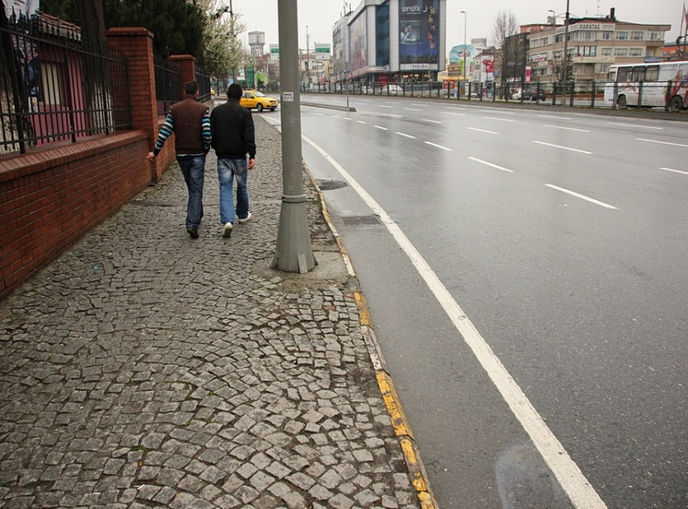
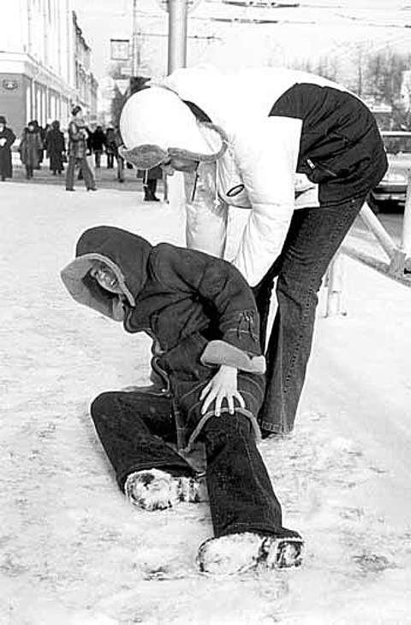
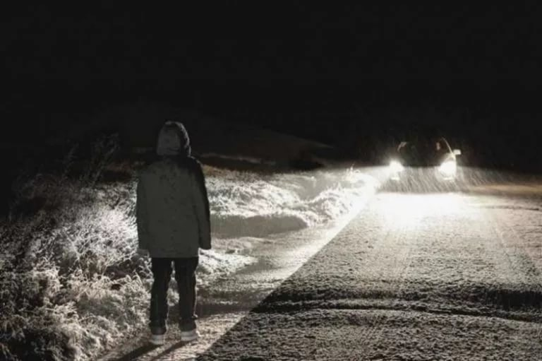
Меры предосторожности при гололеде:
(как предупредить получение травмы зимой в гололед?)
Для того, чтобы удержаться на покрытых льдом тротуарах, рекомендуется передвигаться по краю дороги мелкой, шаркающей походкой.
Не торопитесь: спешка неизбежно приведет к потере равновесия, падению и как следствие - к ушибу.
Если есть возможность, можно держаться за поручни, столбы, стены и другие потенциальные опоры.

Slide 9


Запомни и выполняй правила при гололеде:
Не толкаться, не бегать по льду;
Не играть на скользкой дороге;
Не подставлять подножки товарищам;
Идти осторожно;
Не кататься;
Если кто-то упал, помоги подняться;
Звать на помощь взрослого!

Slide 10

Соблюдай правила безопасности!
«112»

Slide 11

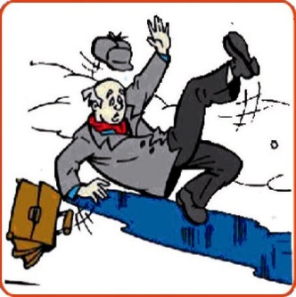
В гололедицу лучше носить удобную не скользкую обувь.
При ходьбе по скользкой поверхности следует ступать на всю подошву, слегка расслабляя при этом ноги в коленях. В момент падения необходимо максимально сгруппироваться, прижимая руки к груди.
Если вы чувствуете, что падаете на спину, постарайтесь прижать подбородок к груди, чтобы не удариться затылком.
Нежелательно падать на колени или выпрямленные руки. При падении вперед постарайтесь упасть на всю поверхность тела, максимально высоко поднимая голову.
Поскользнувшись и упав, человек стремиться побыстрее подняться. Но не стоит торопиться. Сначала надо осмотреть себя, пошевелить руками и ногами. Если боли нет, можно вставать. Ну а если появились болезненные ощущения, надо обратиться в травм пункт.
Для того, чтобы удержаться на покрытых льдом тротуарах, рекомендуется передвигаться по краю дороги мелкой, шаркающей походкой. Не торопитесь: спешка неизбежно приведет к потере равновесия, падению и как следствие — к ушибу.
Если есть возможность, можно держаться за поручни, столбы, стены и другие потенциальные опоры.
l

Slide 12
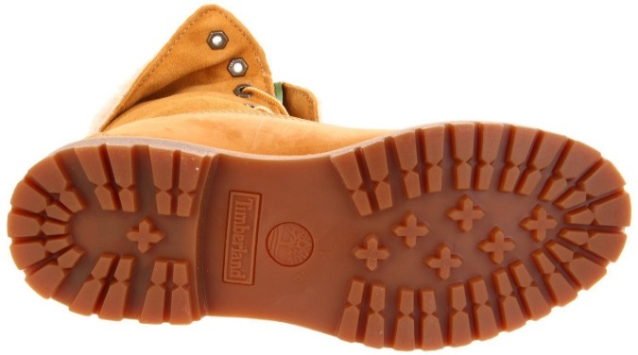
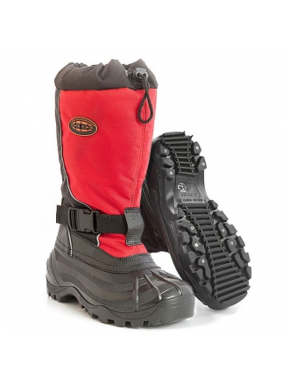
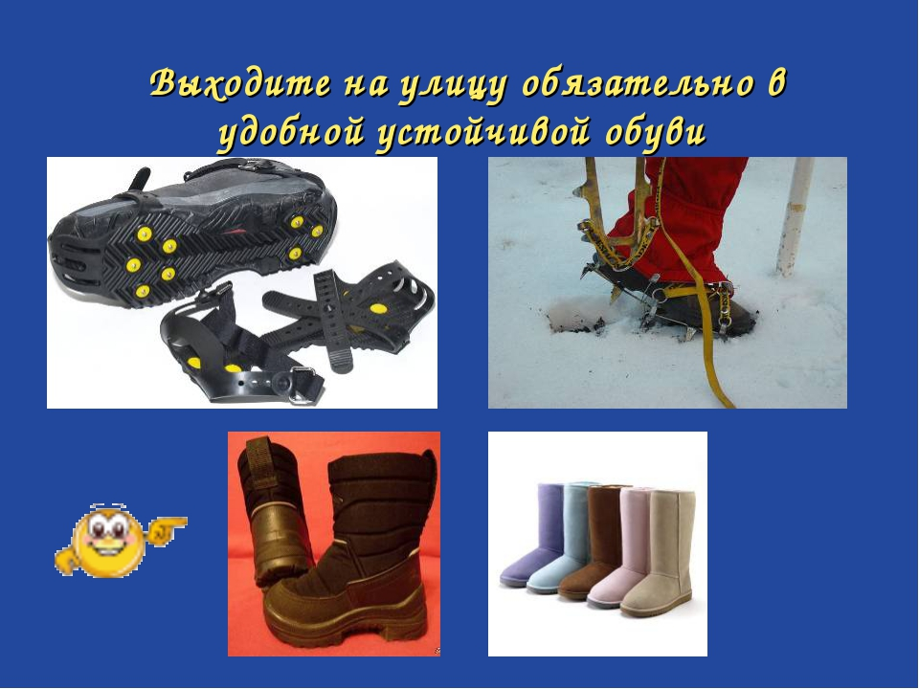
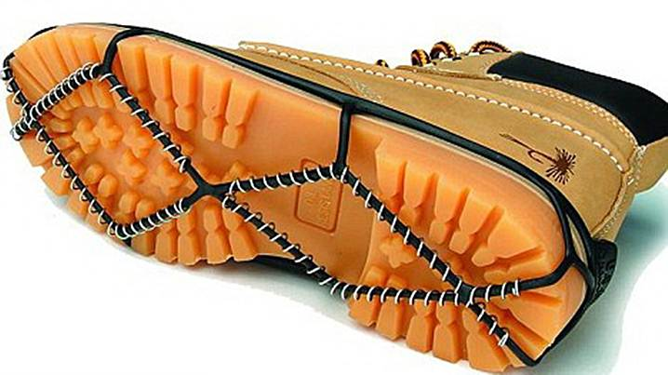
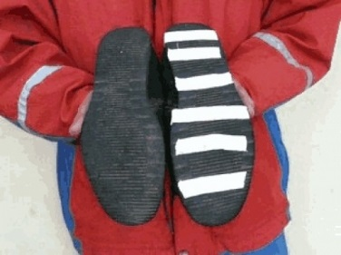
Запомни и постарайся выполнить!
Обувь должна быть удобной и обязательно устойчивой — либо на плоской подошве, либо на широком плотном каблуке высотой не более 3–4 см.
Подошва сапога или зимней обуви не должна скользить.

Slide 13
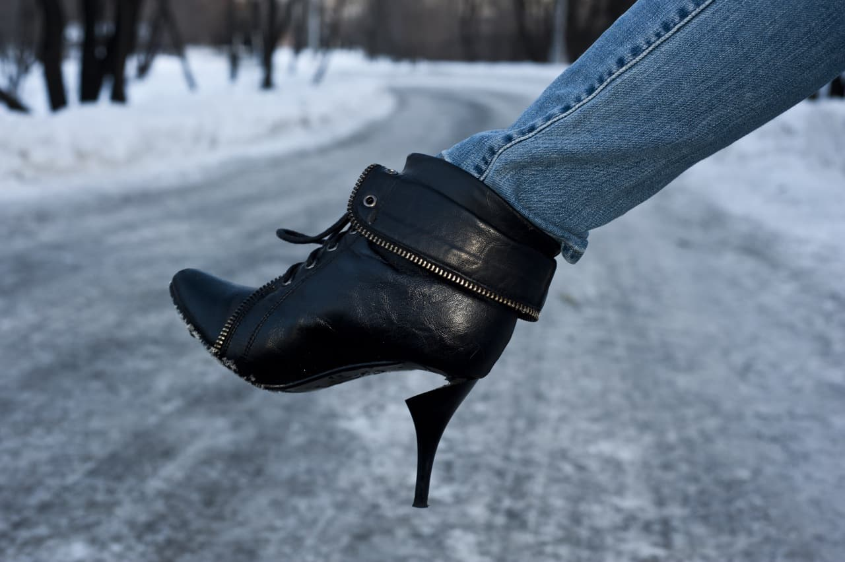
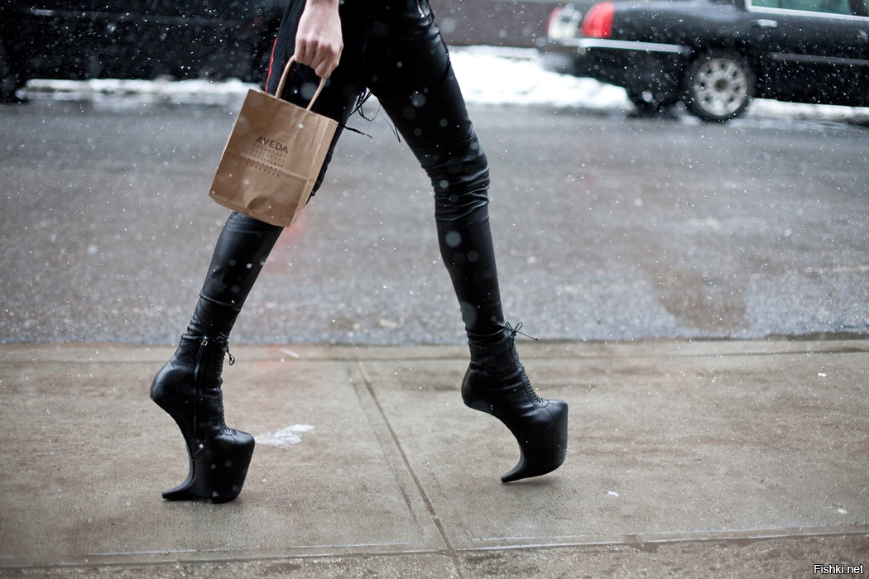
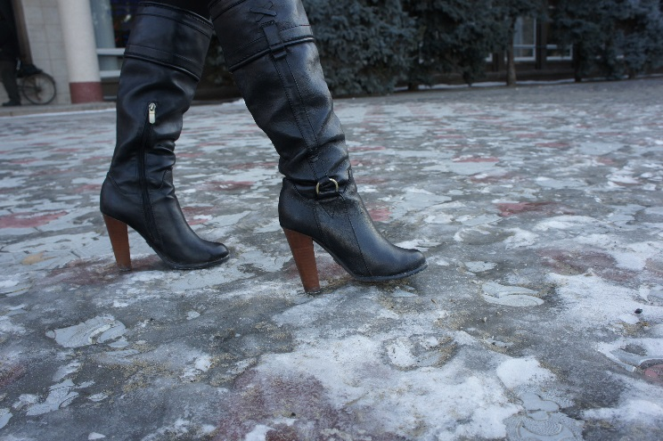
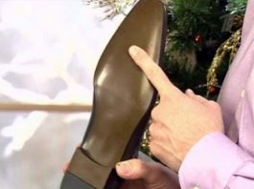
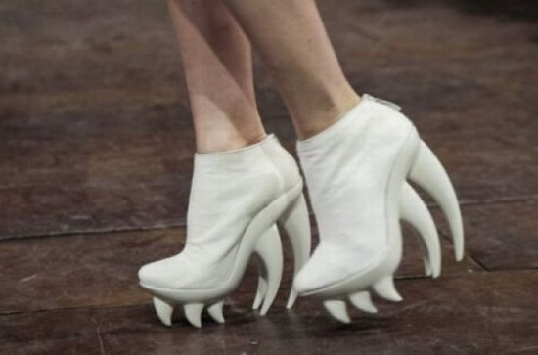
Красота или здоровье?
Красивая, модная, но очень опасная обувь!
Такая обувь
может привести
к травме, ушибу, перелому…

Slide 14
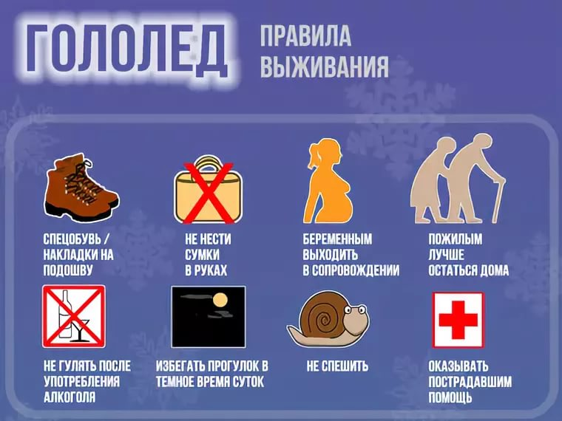

Slide 15
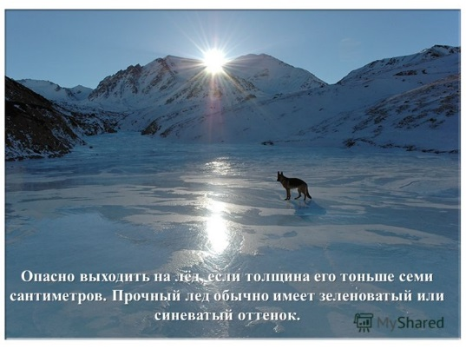
Правила поведения (осень)
на водоеме, реке, озере.
1.Лед можно считать прочным, если его толщина не менее 7-10 см - он может выдержать человека. Для группы людей, а также для устройства катка безопасен лед толщиной не менее 12см.
2. Наиболее прочный лед имеет синеватый или зеленоватый оттенок,
а матово-белый или с желтоватым оттенком - ненадежен.
3. Следует обходить участки, запорошенные снегом. Лед под снегом всегда тоньше.
4. Очень осторожным следует быть в местах, где лед примыкает к берегу. Здесь лед может быть менее прочен, и в нем могут быть трещины.
5.Прежде, чем ступить на лед, посмотрите, нет ли поблизости проложенной тропы или свежих следов - лучше двигаться по ним, так как этот путь проверен. Если следов нет, надо внимательно осмотреться и наметить свой маршрут так, чтобы избежать мест, где может быть слабый лед.

Slide 16
Будьте осторожны !
Будьте здоровы!
Спасибо всем !
До новых встреч!
Будьте внимательны во время
гололедицы и гололеда!

Slide 17
Использованный материал:
https://botan.cc/prepod/obj/ojkbrvp6.htm
https://nsportal.ru/nachalnaya-shkola/vospitatelnaya-rabota/2016/01/27/ostorozhno-gololyod
https://videouroki.net/razrabotki/beseda-na-temu-profilaktika-travmatizma-na-ulitse-gololed.html
https://infourok.ru/beseda-po-teme-ostorozhno-gololed-1913170.html

